Slide 1




PHÒNG GIÁO DỤC ĐÀO TẠO ĐẠI LỘC
TRƯỜNG TIỂU HỌC NGUYỄN CÔNG SÁU
CHÀO MỪNG QUÝ THẦY CÔ
VỀ DỰ GIỜ THĂM LỚP
Môn Tiếng Việt
BÀI 6: CÂY GẠO (T1)

Slide 2



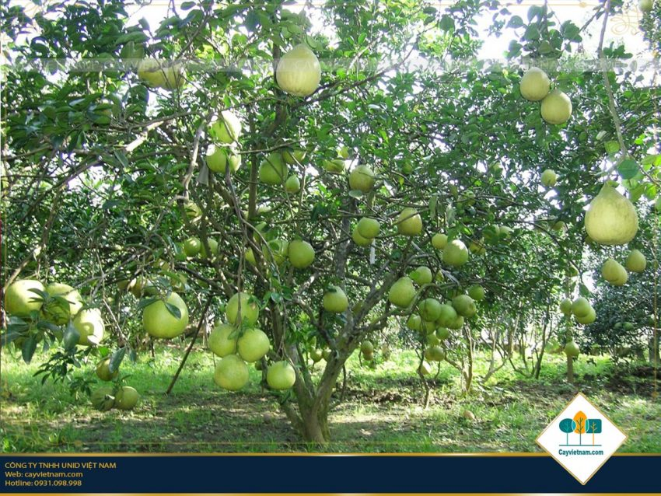
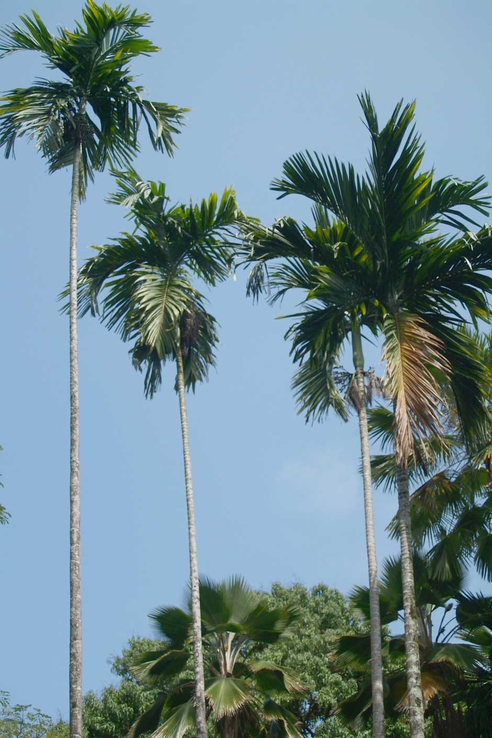
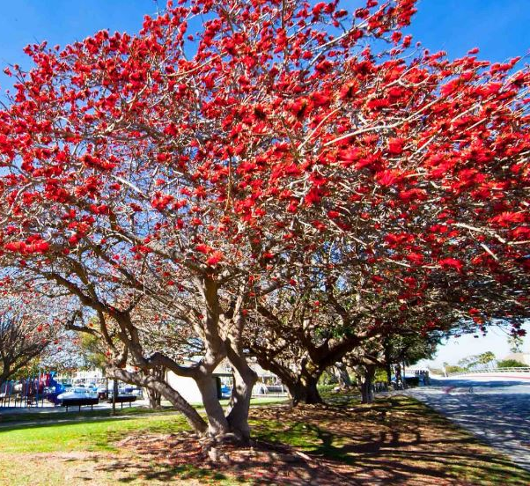
Trò chơi: Bông hoa bí ẩn
Cây bưởi
Cây cau
Cây gạo

Slide 3

Thân nhiều gai nhọn
Hoa trắng ngát thơm
Cành trĩu quả tròn
Mang đầy múi ngọt
Là cây gì?
Đáp án: Cây bưởi

Slide 4
Cây gì thẳng tắp trước nhà
Trái ngon dành tặng riêng bà, bà ơi?
Là cây gì?
Đáp án: Cây cau

Slide 5
Giêng hai thắp lửa đỏ trời
Rủ chim ríu rít muôn nơi bay về
Để rồi thầm lặng sang hè
Thả bông nõn khắp đồng quê phố phường
Là cây gì?
Đáp án: Cây gạo

Slide 6
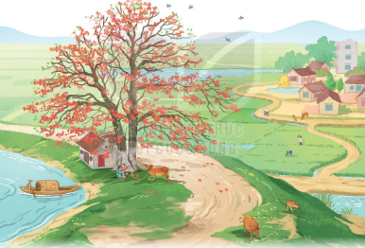
Thứ tư ngày 8 tháng 2 năm 2023
Tiếng việt
Bài 6: Cây gạo (Tiết 1)
Vũ Tú Nam

Slide 7
Cây gạo
Mùa xuân, cây gạo gọi đến bao nhiêu là chim ríu rít. Từ xa nhìn lại, cây gạo sừng sững như một tháp đèn khổng lồ. Hàng ngàn bông hoa là hàng ngàn ngọn lửa hồng tươi. Hàng ngàn búp nõn là hàng ngàn ánh nến trong xanh. Tất cả đều lóng lánh, lung linh trong nắng. Chào mào, sáo sậu, sáo đen,… đàn đàn lũ lũ bay đi bay về, lượn lên lượn xuống. Chúng nó gọi nhau, trò chuyện, trêu ghẹo và tranh cãi nhau, ồn mà vui không thể tưởng được. Ngày hội mùa xuân đấy!
Cây gạo già mỗi năm lại trở lại tuổi xuân, cành nặng trĩu những hoa đỏ mọng và đầy tiếng chim hót.
Hết mùa hoa, chim chóc cũng vãn. Cây gạo chấm dứt những ngày tưng bừng, ồn ã, lại trở về với dáng vẻ xanh mát, trầm tư. Cây đứng im, cao lớn, hiền lành, làm tiêu cho những con đò cập bến và cho những đứa con về thăm quê mẹ.
(Theo Vũ Tú Nam)

Slide 8


Cây gạo
Mùa xuân, cây gạo gọi đến bao nhiêu là chim ríu rít. Từ xa nhìn lại, cây gạo sừng sững như một tháp đèn khổng lồ. Hàng ngàn bông hoa là hàng ngàn ngọn lửa hồng tươi. Hàng ngàn búp nõn là hàng ngàn ánh nến trong xanh. Tất cả đều lóng lánh, lung linh trong nắng. Chào mào, sáo sậu, sáo đen,… đàn đàn lũ lũ bay đi bay về, lượn lên lượn xuống. Chúng nó gọi nhau, trò chuyện, trêu ghẹo và tranh cãi nhau, ồn mà vui không thể tưởng được. Ngày hội mùa xuân đấy!
1
Cây gạo già mỗi năm lại trở lại tuổi xuân, cành nặng trĩu những hoa đỏ mọng và đầy tiếng chim hót.
2
Hết mùa hoa, chim chóc cũng vãn. Cây gạo chấm dứt những ngày tưng bừng, ồn ã, lại trở về với dáng vẻ xanh mát, trầm tư. Cây đứng im, cao lớn, hiền lành, làm tiêu cho những con đò cập bến và cho những đứa con về thăm quê mẹ.
3

Slide 9
Thứ tư ngày 8 tháng 2 năm 2023
Tiếng việt
Bài 6: Cây gạo (Tiết 1)
Vũ Tú Nam
Luyện đọc
Chào mào,/ sáo sậu,/ sáo đen…/ đàn đàn/ lũ lũ / bay đi bay về,/ lượn lên lượn xuống.//

Slide 10
Cây gạo
Mùa xuân, cây gạo gọi đến bao nhiêu là chim ríu rít. Từ xa nhìn lại, cây gạo sừng sững như một tháp đèn khổng lồ. Hàng ngàn bông hoa là hàng ngàn ngọn lửa hồng tươi. Hàng ngàn búp nõn là hàng ngàn ánh nến trong xanh. Tất cả đều lóng lánh, lung linh trong nắng. Chào mào, sáo sậu, sáo đen,… đàn đàn lũ lũ bay đi bay về, lượn lên lượn xuống. Chúng nó gọi nhau, trò chuyện, trêu ghẹo và tranh cãi nhau, ồn mà vui không thể tưởng được. Ngày hội mùa xuân đấy!
1
Cây gạo già mỗi năm lại trở lại tuổi xuân, cành nặng trĩu những hoa đỏ mọng và đầy tiếng chim hót.
2
Hết mùa hoa, chim chóc cũng vãn. Cây gạo chấm dứt những ngày tưng bừng, ồn ã, lại trở về với dáng vẻ xanh mát, trầm tư. Cây đứng im, cao lớn, hiền lành, làm tiêu cho những con đò cập bến và cho những đứa con về thăm quê mẹ.
3

Slide 11
Thứ tư ngày 8 tháng 2 năm 2023
Tiếng việt
Bài 6: Cây gạo (Tiết 1)
Vũ Tú Nam
Luyện đọc
Tìm hiểu bài
- Từ ngữ:
Búp nõn

Slide 12
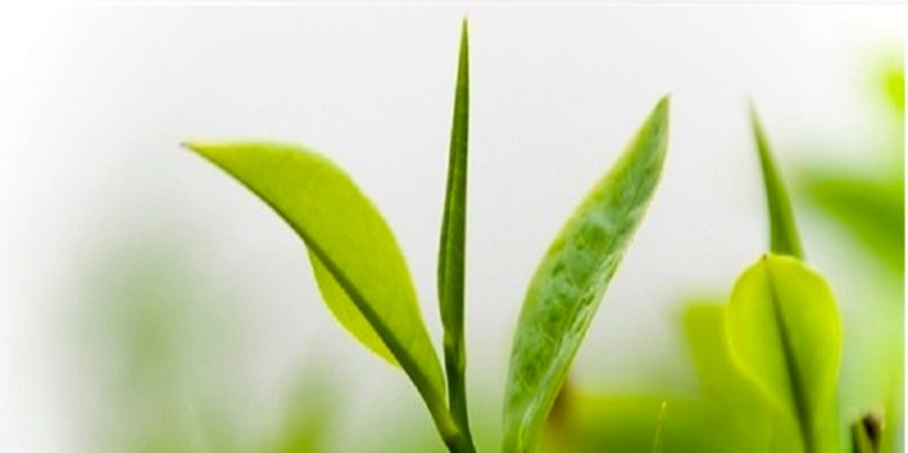

Slide 13
Thứ tư ngày 8 tháng 2 năm 2023
Tiếng việt
Bài 6: Cây gạo (Tiết 1)
Vũ Tú Nam
Luyện đọc
Tìm hiểu bài
- Từ ngữ:
Búp nõn
Tuổi xuân
Vãn
Tiêu

Slide 14
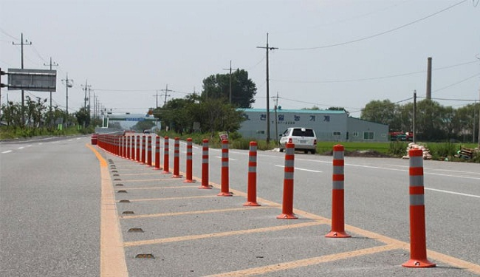

Slide 15
Thứ tư ngày 8 tháng 2 năm 2023
Tiếng việt
Bài 6: Cây gạo (Tiết 1)
Vũ Tú Nam
LUYỆN ĐỌC NHÓM 3

Slide 16
Cây gạo
Mùa xuân, cây gạo gọi đến bao nhiêu là chim ríu rít. Từ xa nhìn lại, cây gạo sừng sững như một tháp đèn khổng lồ. Hàng ngàn bông hoa là hàng ngàn ngọn lửa hồng tươi. Hàng ngàn búp nõn là hàng ngàn ánh nến trong xanh. Tất cả đều lóng lánh, lung linh trong nắng. Chào mào, sáo sậu, sáo đen,… đàn đàn lũ lũ bay đi bay về, lượn lên lượn xuống. Chúng nó gọi nhau, trò chuyện, trêu ghẹo và tranh cãi nhau, ồn mà vui không thể tưởng được. Ngày hội mùa xuân đấy!
Cây gạo già mỗi năm lại trở lại tuổi xuân, cành nặng trĩu những hoa đỏ mọng và đầy tiếng chim hót.
Hết mùa hoa, chim chóc cũng vãn. Cây gạo chấm dứt những ngày tưng bừng, ồn ã, lại trở về với dáng vẻ xanh mát, trầm tư. Cây đứng im, cao lớn, hiền lành, làm tiêu cho những con đò cập bến và cho những đứa con về thăm quê mẹ.

Slide 17
Thứ tư ngày 8 tháng 2 năm 2023
Tiếng việt
Nhóm đôi
Bài 6: Cây gạo (Tiết 1)
Tìm hiểu bài
Vũ Tú Nam
Câu 1: Vào mùa hoa, cây gạo (hoa gạo, búp nõn) đẹp như thế nào?
Vào mùa hoa: cây gạo sừng sững như một tháp đèn khổng lồ; hàng ngàn bông hoa là hàng ngàn ngọn lửa hồng tươi; hàng ngàn búp nõn là hàng ngàn ánh nến trong xanh.

Slide 18
Thứ tư ngày 8 tháng 2 năm 2023
Tiếng việt
Bài 6: Cây gạo (Tiết 1)
Tìm hiểu bài
Vũ Tú Nam
Câu 2. Những chi tiết nào cho thấy các loài chim đem đến không khí tưng bừng trên cây gạo?
Đàn đàn lũ lũ bay đi bay về, lượn lên lượn xuống. Chúng gọi nhau, trò chuyện, trêu ghẹo và tranh cãi nhau, ồn mà vui không thể tưởng được

Slide 19
Thứ tư ngày 8 tháng 2 năm 2023
Tiếng việt
Nhóm đôi
Bài 6: Cây gạo (Tiết 1)
Tìm hiểu bài
Vũ Tú Nam
Câu 3. Vì sao trên cây gạo lại có “ngày hội mùa xuân”?
Vì trên cây gạo đầy màu sắc và âm thanh rộn rã của các loài chim. Tất cả những âm thanh và màu sắc đó tạo thành cảnh sắc vui nhộn, náo nhiệt của ngày hội mùa xuân.

Slide 20
Thứ tư ngày 8 tháng 2 năm 2023
Tiếng việt
Bài 6: Cây gạo (Tiết 1)
Tìm hiểu bài
Vũ Tú Nam
Câu 4: Những hình ảnh nào cho thấy cây gạo mang vẻ đẹp mới khi hết mùa hoa?
Hết mùa hoa, chim chóc cũng vãn. Cây gạo chấm dứt những ngày tưng bừng ồn ã, lại trở về với dáng vẻ xanh mát, trầm tư.

Slide 21
Thứ tư ngày 8 tháng 2 năm 2023
Tiếng việt
Bài 6: Cây gạo (Tiết 1)
Vũ Tú Nam
Tìm hiểu bài
Câu 5: Em thích hình ảnh cây gạo vào mùa nào? Vì sao?

Slide 22
Thứ tư ngày 8 tháng 2 năm 2023
Tiếng việt
Bài 6: Cây gạo (Tiết 1)
Vũ Tú Nam
Nội dung: Vẻ đẹp rực rỡ của cây gạo, không khí tưng bừng trên cây gạo khi mùa xuân về, vẻ đẹp trầm tư của cây gạo khi hết mùa hoa.

Slide 23


Notes:
Design Hương Thảo – Zalo 0972115126

